Slide 1
Nepesseg 2025
By: Mazsu Marcell, Órendi Göncöl

Slide 2
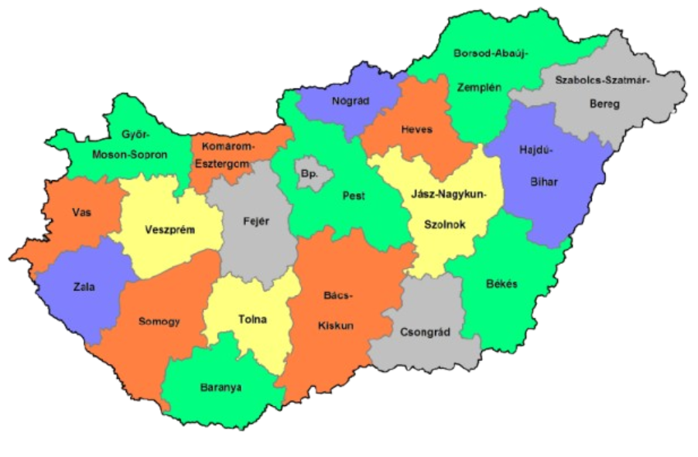
Menupont
Megye adatai
Település típusai
asd
kilépés a programból

